Slide 1


ОРГАНИЗАЦИЯ
ОБРАЗОВАТЕЛЬНОЙ ДЕЯТЕЛЬНОСТИ
В ГРУППЕ РАННЕГО ВОЗРАСТА
«ЛЕСОВИЧОК»
(2-3 года)

Slide 2

Образовательно-воспитательный процесс в группе раннего возраста осуществляется по программе дошкольного образования
«От рождения до школы» под редакцией доктора психологических наук, профессора Н.Е. Вераксы

Slide 3
Познавательное развитие
Речевое развитие
Физическое развитие
Художественно-эстетическое развитие
Социально-коммуникативное развитие
ОБРАЗОВАТЕЛЬНАЯ ДЕЯТЕЛЬНОСТЬ

Slide 4

Организованная образовательная деятельность
(ЗАНЯТИЯ)
2 ЗАНЯТИЕ
(16:00)
1 ЗАНЯТИЕ
(09:00)

Slide 5
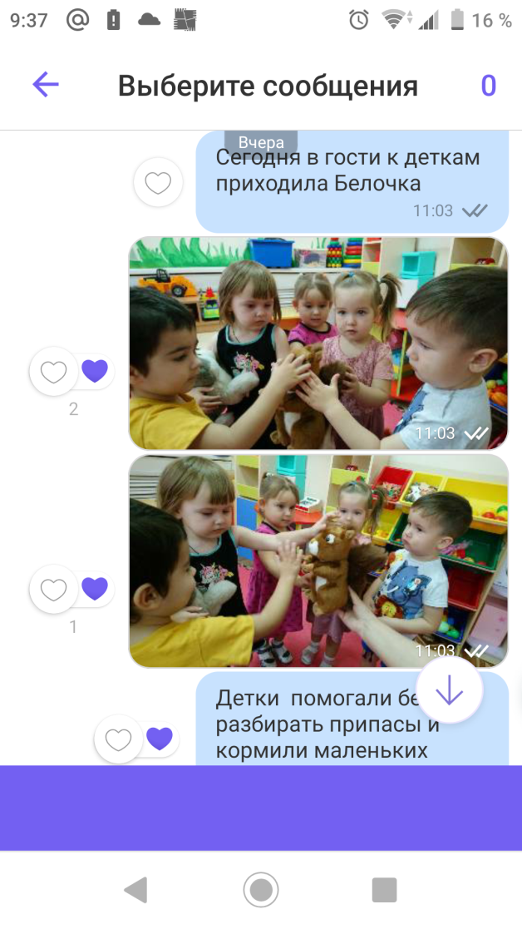
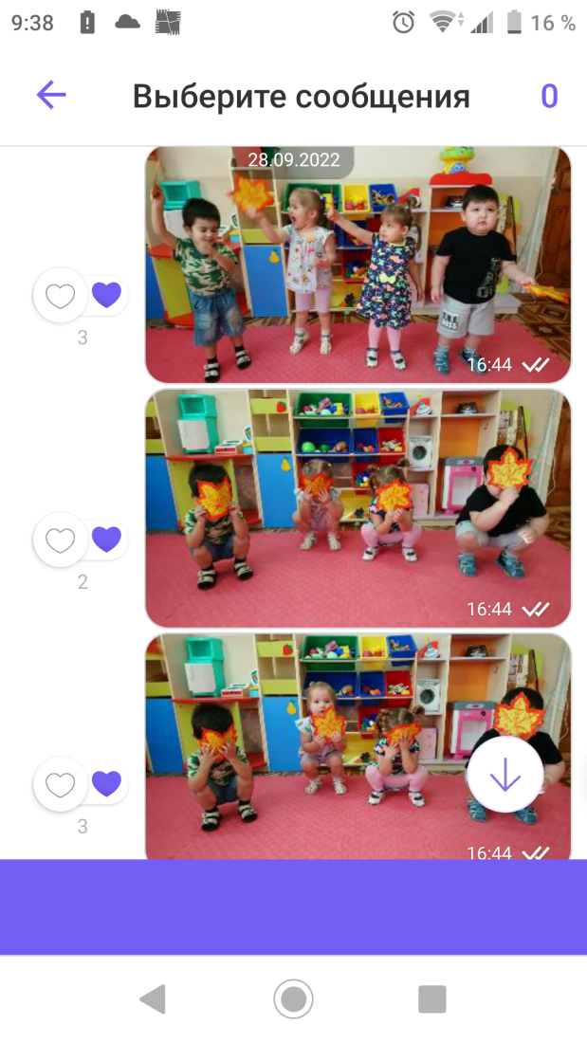
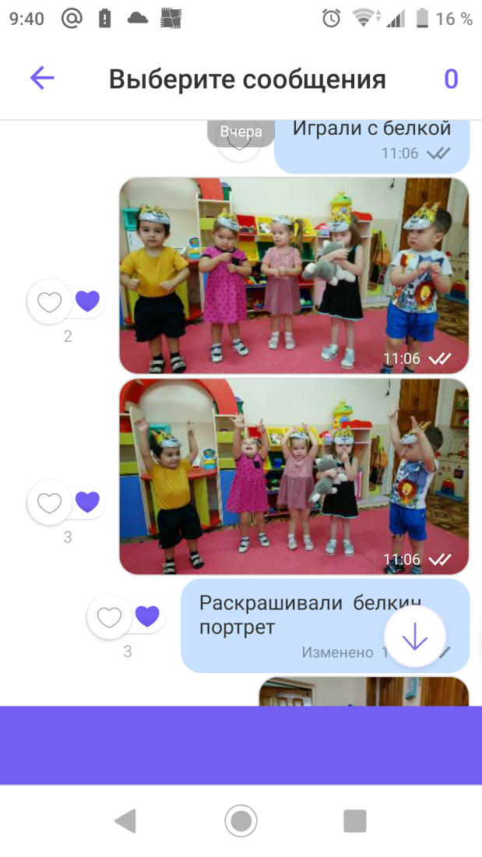

Slide 6
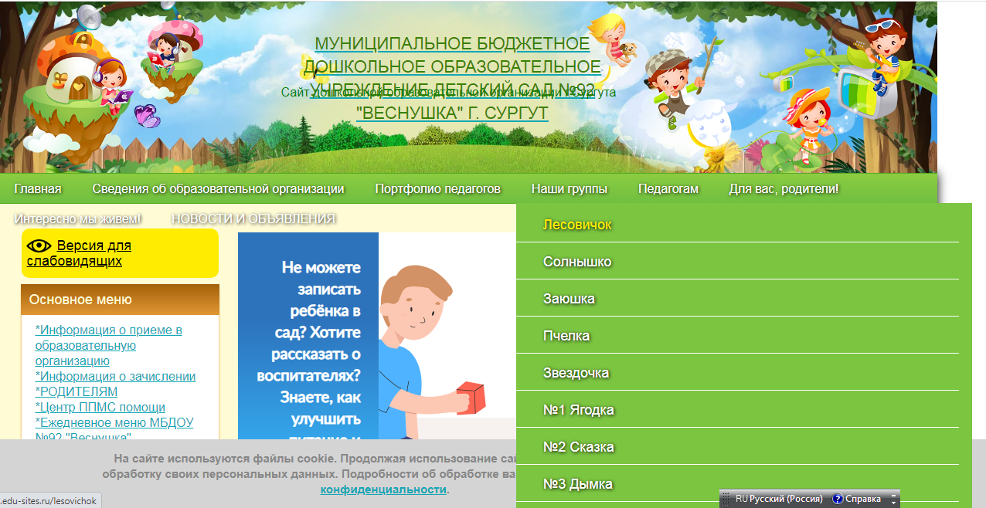

Slide 7


Slide 8

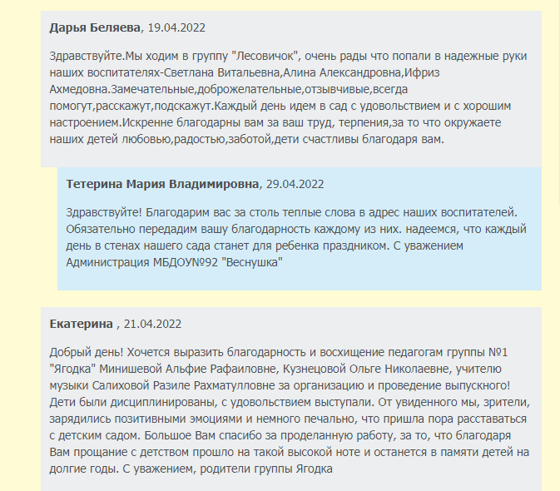
Адрес официального сайта
МБДОУ детского сада №92 «Веснушка»
https://ds92.edu-sites.ru

Slide 9
Задача
МБДОУ детского сада № 92 «Веснушка»
на 2022-2023 учебный год
Повышение инициативы родительской общественности в рамках единого образовательного пространства «детский сад – семья», как условие успешной социализации воспитанников через использование активных форм взаимодействия

Slide 10

ТРАДИЦИИ ГРУППЫ «ЛЕСОВИЧОК»
ПРАЗДНИКИ
и РАЗВЛЕЧЕНИЯ
ТЕМАТИЧЕСКИЕ ВЫСТАВКИ, КОНКУРСЫ
ПРОЕКТНАЯ ДЕЯТЕЛЬНОСТЬ

Slide 11
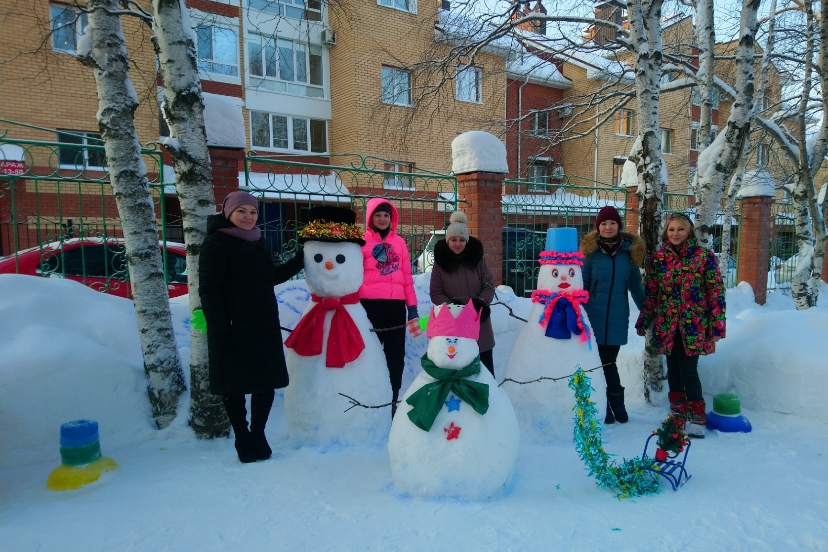

Slide 12
РЕЖИМ ДНЯ
РЕЖИНЫЙ МОМЕНТ | ВРЕМЯ | СОДЕРЖАНИЕ
УТРЕННИЙ ПРИЕМ | 07:00-07:50 | Встреча детей в группе, формирование умения здороваться с взрослыми и сверстниками, называть себя, других детей, взрослых по имени.
УТРЕННЯЯ ЗАРЯДКА | 07:50-08:00 | Проходит в игровой форме, под музыку, способствует укреплению здоровья детей, создаёт радостный эмоциональный подъём. Воспитывает привычку к ежедневным физическим упражнениям, развивает все группы мышц, координацию движений, силу и выносливость.
КГН | 08:00-08:05 | Формирование умений закатывать рукава, мыть руки аккуратно, правильно пользоваться мылом, полотенцем.
ЗАВТРАК II ЗАВТРАК ОБЕД ПОЛДНИК УЖИН | 08:05-08:35 10:00-10:10 11:30-12:00 16:15-16:30 17:00-17:30 | Формирование самостоятельных навыков еды: не крошить хлеб, не проливать пищу, пережевывать пищу с закрытым ртом, правильно пользоваться ложкой, салфеткой.
ЗАНЯТИЯ (ООД) | 09:00-09:10 16:00-16:10 | Становление правильной речи Развитие мышления. Развитие умение сосредоточивать и удерживать внимание. Углубление знаний об окружающем мире Оздоровление детей. Развитие двигательной активности. Развитие общей и мелкой моторики.
ПРОГУЛКА | 10:30-11:00 18:00-19:00 | Формирование умения одеваться/раздеваться в определенной последовательности при небольшой помощи взрослого, аккуратно складывать одежду в шкафчик.
ДНЕВНОЙ СОН | 12:00-15:00 | Отдых, снятие напряжения, снижение усталости

Slide 13
БЛАГОДАРИМ ЗА ВНИМАНИЕ

